Slide 1
La parrillada de Thomas
Lusbin Agudelo
Johan Moreno
Cristian Cotacío
Roni Tovar

Slide 2
Sistema de Gestión de Inventario para la Empresa “la parrillada de Thomas” (SGIET)

Slide 3
Primer Trimestre

Slide 4
PLANTEAMIENTO DEL PROBLEMA
La empresa “La Parrillada de Thomas” no cuenta con un buen registro de las ventas del día ya que éste registro lo llenan de manera manual en Excel
Como consecuencia:
No es eficiente.
No se registra de manera adecuada lo vendido y producido al día.
Se genera una pérdida de información.
y además no cuentan con un adecuado manejo del inventario ya que para la adquisición o la compra de nuevos productos deben verificar cada día lo que se gasta para que de la misma manera se compren al día siguiente.

Slide 5
JUSTIFICACIÓN
El objetivo del sistema es proporcionar una ayuda para mejorar la eficiencia de la empresa y permitir que el administrador esté al tanto de los ingresos y gastos que se están realizando día a día, también les permitirá al auxiliar de inventario gestionar de manera adecuada la compra y gastos de productos.
Los beneficios que se obtienen con el sistema son:
Control de ventas
Manejo de inventario
Registro de usuarios
Registro de clientes
Se generan descuentos según las normas de la empresa

Slide 6
DELIMITACION Y ALCANCE
En el restaurante “LA PARRILLADA DE TOMAS", desarrollaremos un aplicativo durante el transcurso de un año; Los procesos a apoyar con el Sistema de gestión de inventario son:
El manejo del inventario
Registro de ventas

Slide 7
OBJETIVO GENERAL
Desarrollar un sistema orientado a la web que permita gestionar el estado del inventario y el registro de las ventas para la empresa “La parrillada de Thomas”.

Slide 8
OBJETIVOS ESPECÍFICOS
Gestionar el inventario.
Notificar al final de la jornada el total de ventas junto con el estado del inventario.
Registrar clientes para generar descuentos según correspondan.
Apoyar al auxiliar de inventario para la adquisición de los productos.

Slide 9
TÉCNICAS DE RECOLECCIÓN DE INFORMACIÓN
Entrevista(Encargada de inventario)
Técnicas Observación

Slide 10
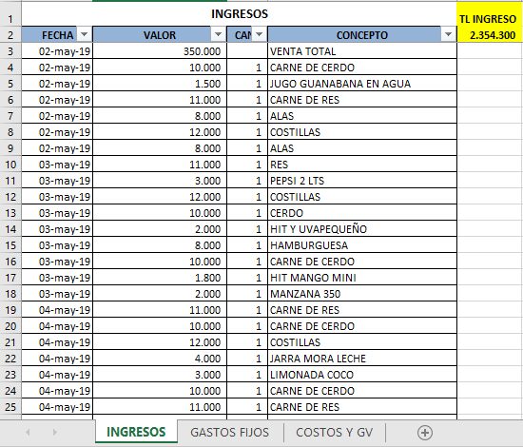
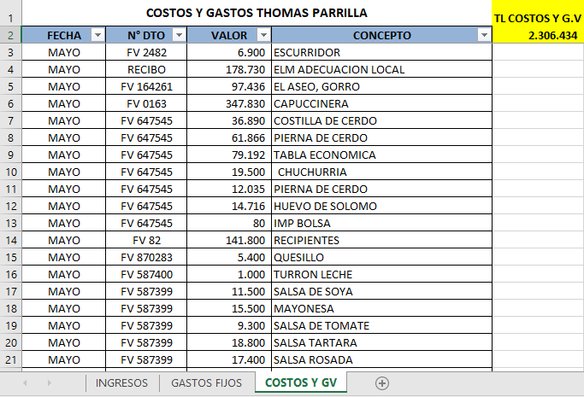

Slide 11
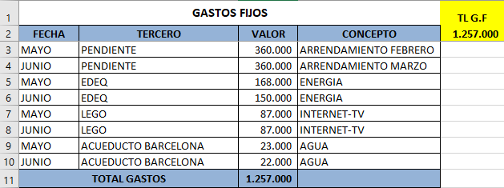

Slide 12
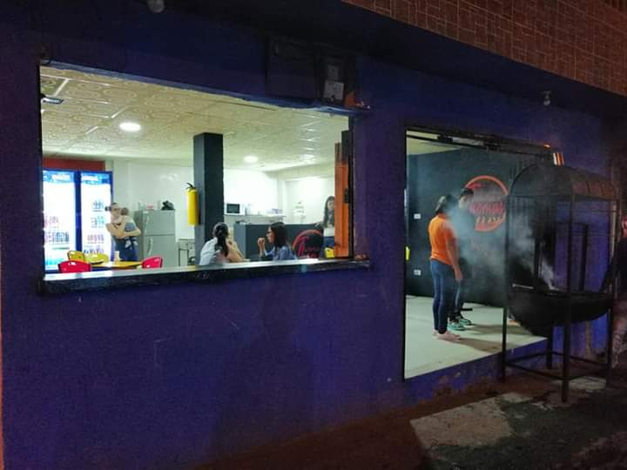
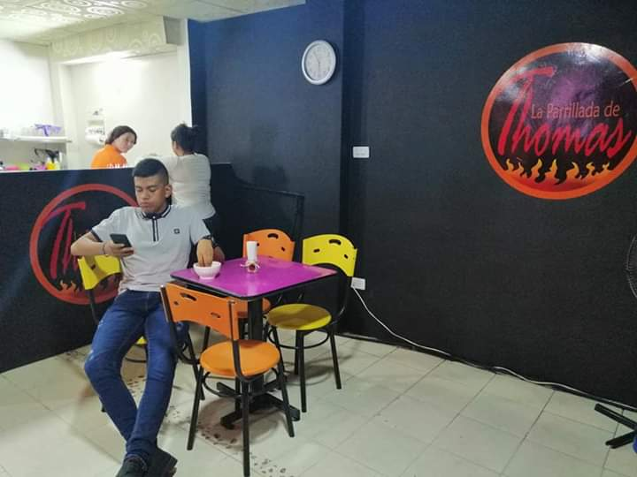
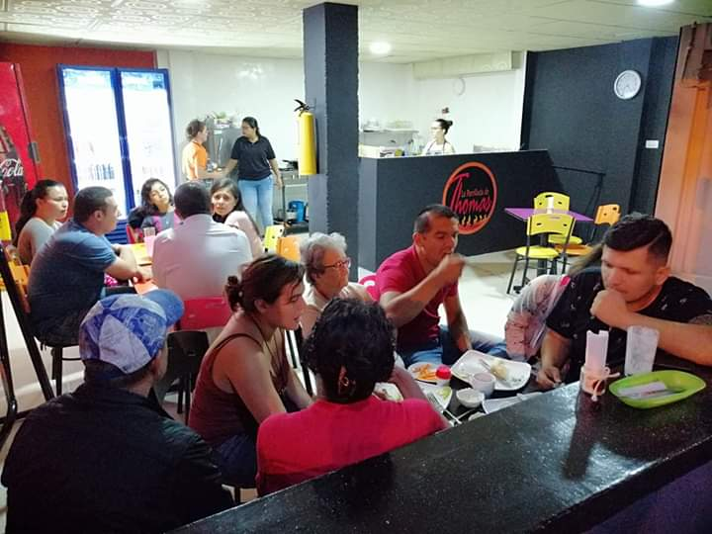
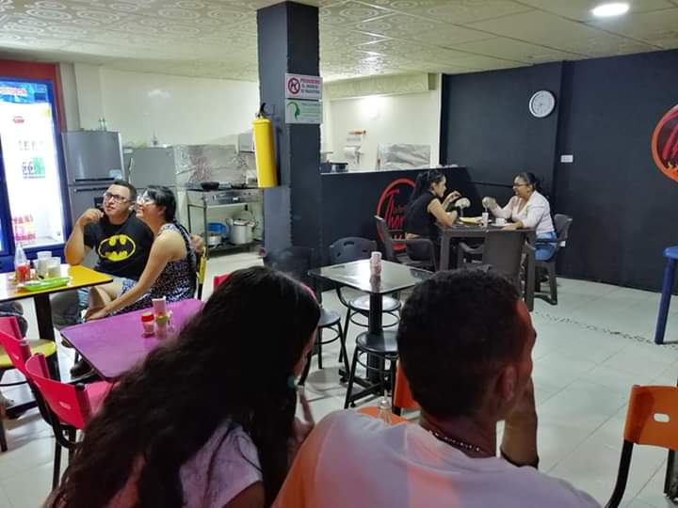
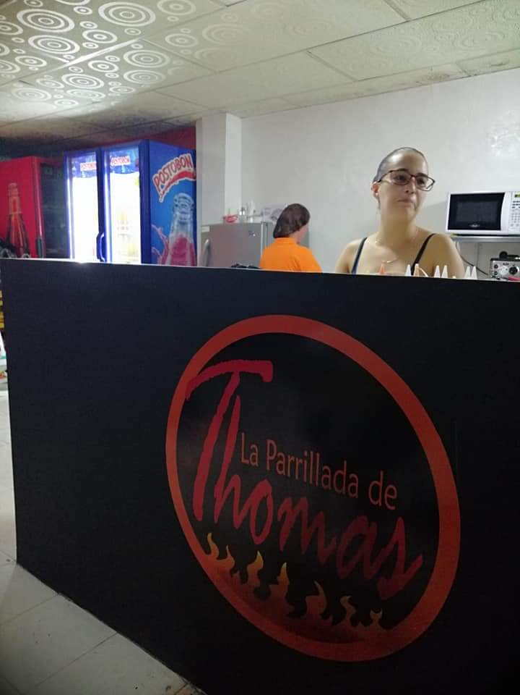
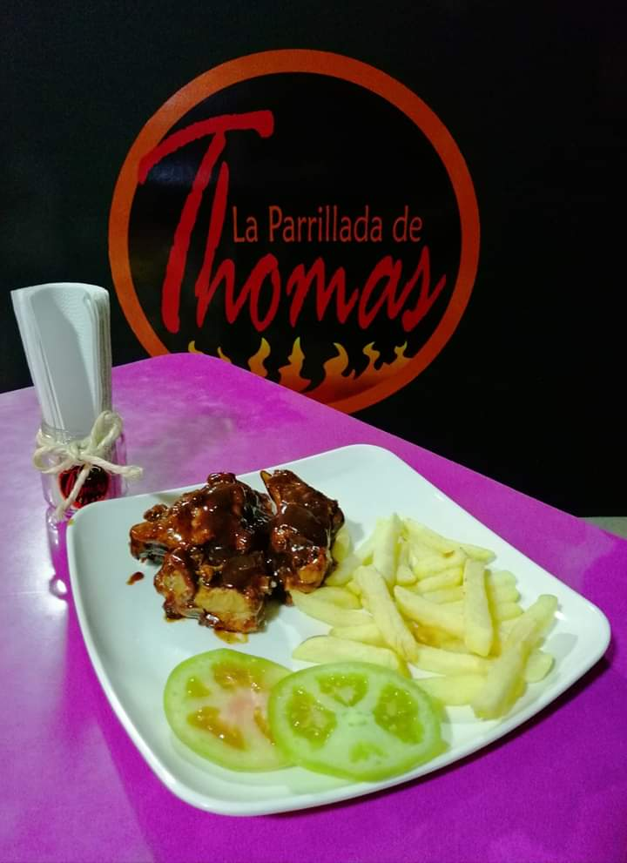

Slide 13
CUESTIONARIO
¿A qué se dedica la empresa?
¿Qué procesos realiza?
¿Quién es el encargado de la empresa?
¿Cuál es el personal de la empresa?
¿Cómo es la compra de los productos?
¿En qué formatos guardan la información acerca de lo que ingresa?
¿Cómo es el manejo con los proveedores?
¿Quién se encarga del inventario?

Slide 14
RESPUESTAS
La empresa se dedica a la elaboración de comida para la posterior venta.
La compra de insumos y materias primas, venta.
La señora Rud Amorocho Londoño.
El auxiliar de inventario, dos meseros.
Se realiza una lista de lo que se debe comprar en base a los productos gastados en la jornada.
En un libro contable y en un formato de Excel.
Se tienen proveedores fijos para los elementos requeridos.
La auxiliar de inventario Francy Lorena Amorocho.

Slide 15
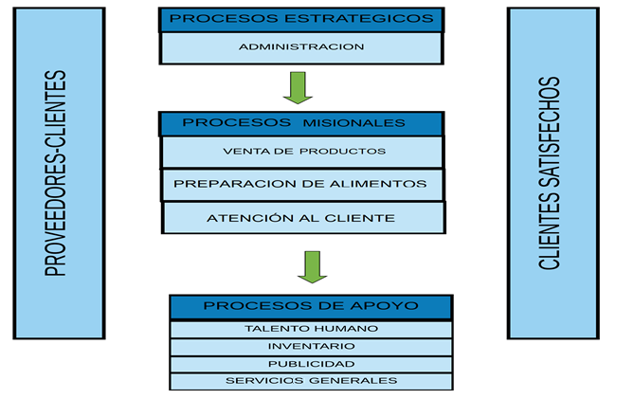
MAPA DE PROCESOS:

Slide 16
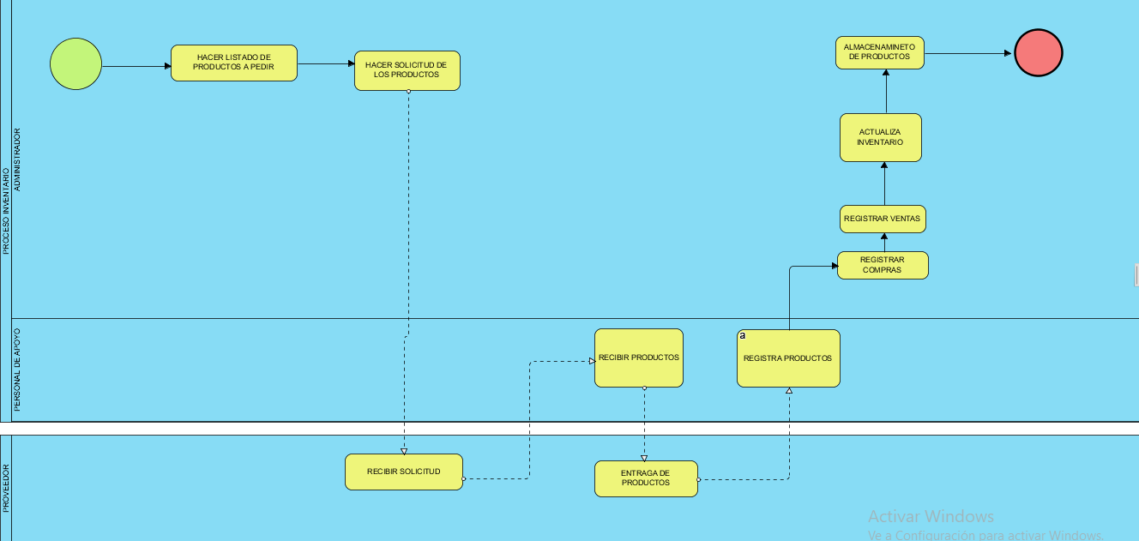
DIAGRAMAS BPMN

Slide 17
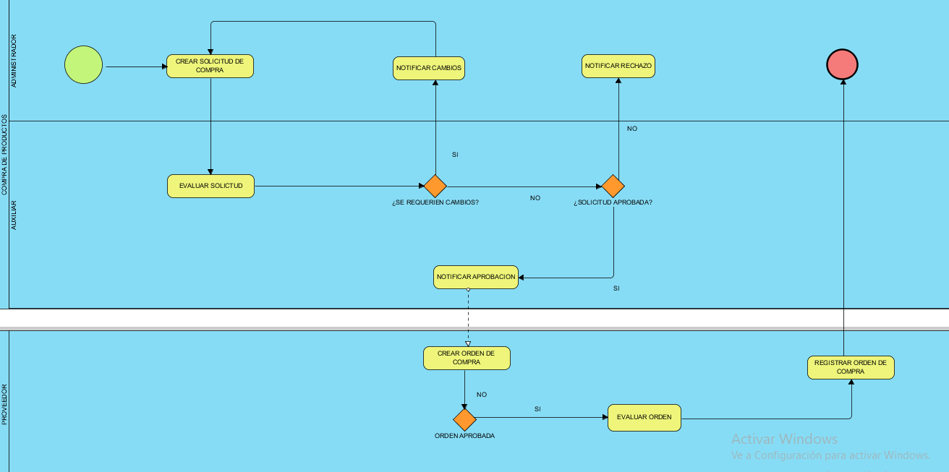

Slide 18
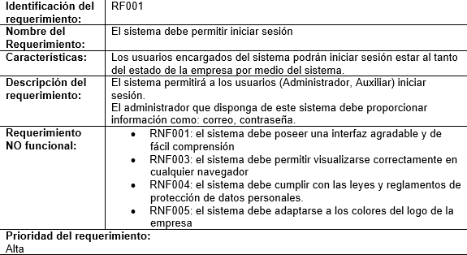
FORMATO IEEE-830
REQUERIMIENTOS FUNCIONALES

Slide 19
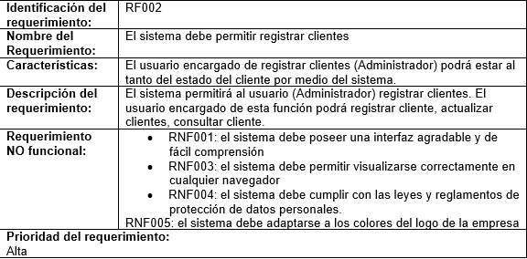

Slide 20
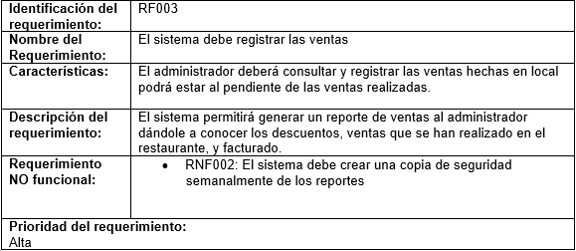

Slide 21
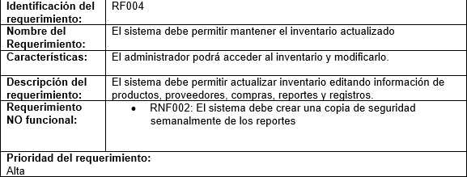

Slide 22
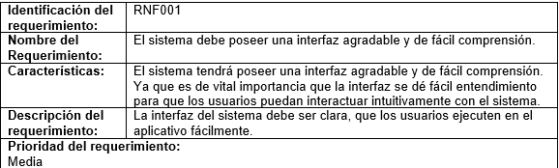
REQUERIMIENTOS NO FUNCIONALES

Slide 23
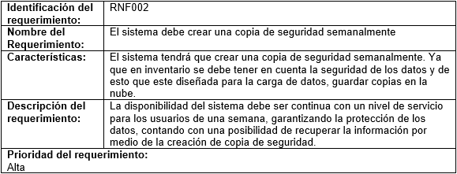

Slide 24
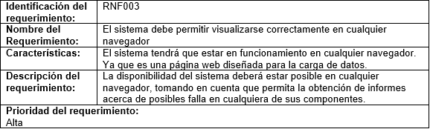

Slide 25
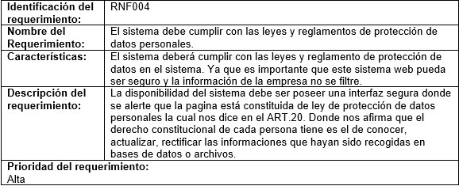

Slide 26
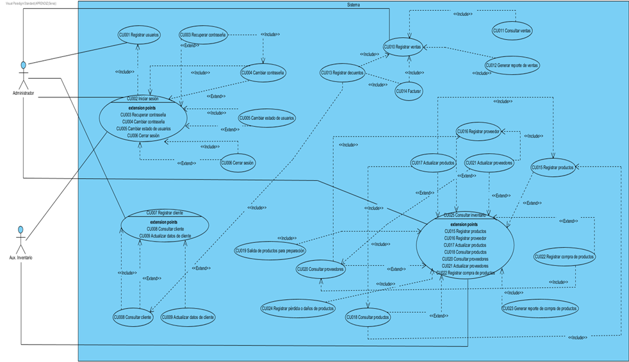
DIAGRAMA CASOS DE USO

Slide 27
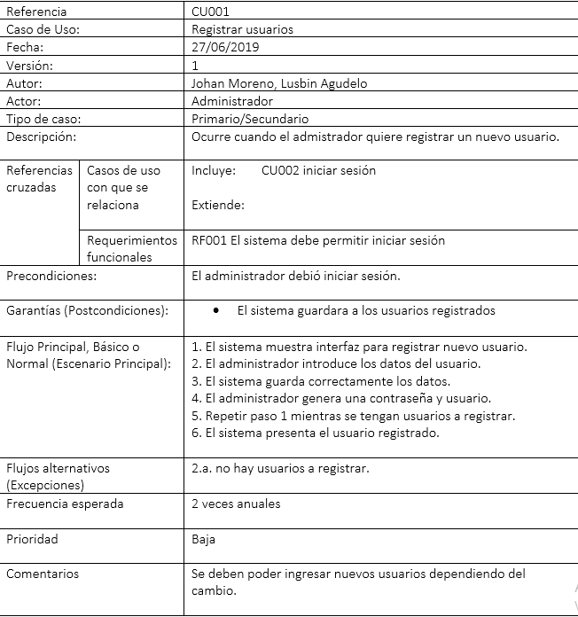
CASOS DE USO EXTENDIDO

Slide 28
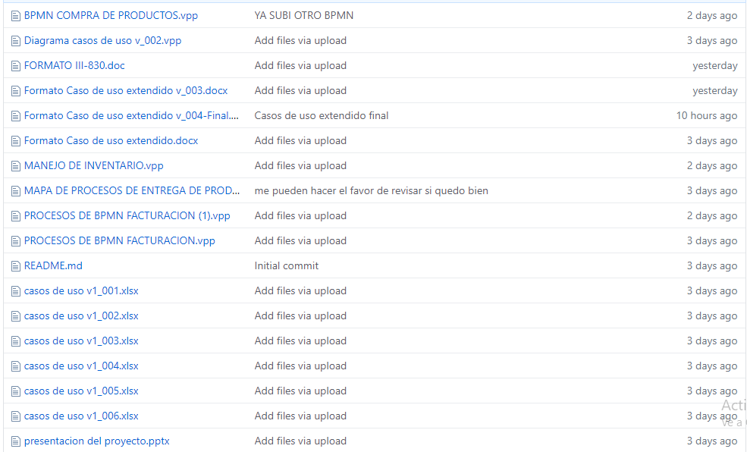
GITHUB
https://github.com/JohanArley/proyecto-ADSI

Slide 29
Segundo Trimestre

Slide 30
DIAGRAMA DE GANT

Slide 31
PRESUPUESTO DEL PROYECTO

